Slide 1

A vida secreta dos dados
Manejo, Visualização e Compartilhamento de Dados
Nicholas A. C. Marino
nac.marino@gmail.com
github.com/nacmarino/compartilhaR

Slide 2
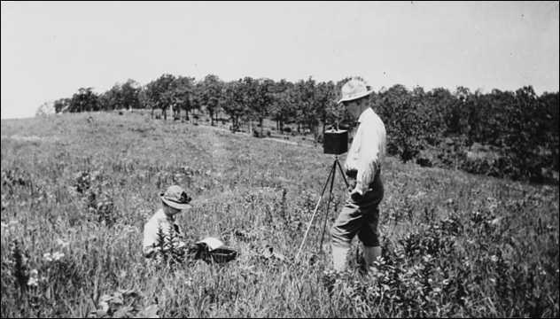



Existem algumas coisas sobre as quais falamos muito na ciência...
Trabalhos e coletas de campo
Idéias
Publicar e artigos
Análises estatísticas

Slide 3
...todas essas coisas estão bastante relacionadas...
Trabalhos e coletas de campo
Idéias
Publicar e artigos
Análises estatísticas

Slide 4
...mas falhamos em dar importância aquilo que realmente une tudo isso: os dados.
Trabalhos e coletas de campo
Idéias
Vou para campo, coletar dados
Esses dados são interessantes e me fazem pensar…
Vou analisar os dados
Vou publicar os resultados a partir desses dados
Publicar e artigos
Análises estatísticas

Slide 5
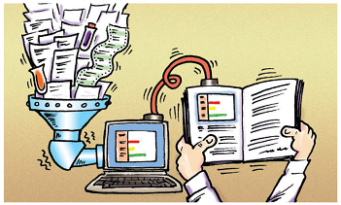
Também é comum achar que entre ter o dado em mãos e gerar um conhecimento a partir deles é tarefa fácil e rápida, mas...
DADOS
Texto
Tabelas
Figuras
Artigo
Conhecimento

Slide 6

Existe um precipício enorme entre os dados e o que podemos gerar a partir deles

Slide 7
Existe um precipício enorme entre os dados e o que podemos gerar a partir deles
Falha em registrar informações de forma a facilitar seu uso;

Slide 8
Existe um precipício enorme entre os dados e o que podemos gerar a partir deles
Falha em registrar informações de forma a facilitar seu uso;
Dificuldade de encontrar uma informação da forma como você havia imaginado;

Slide 9
Existe um precipício enorme entre os dados e o que podemos gerar a partir deles
Falha em registrar informações de forma a facilitar seu uso;
Dificuldade de encontrar uma informação da forma como você havia imaginado;
Falta de consistência na forma como uma informação é registrada e apresentada;

Slide 10
Existe um precipício enorme entre os dados e o que podemos gerar a partir deles
Falha em registrar informações de forma a facilitar seu uso;
Dificuldade de encontrar uma informação da forma como você havia imaginado;
Falta de consistência na forma como uma informação é registrada e apresentada;
Desorganização no processamento dos dados;

Slide 11
Existe um precipício enorme entre os dados e o que podemos gerar a partir deles
Falha em registrar informações de forma a facilitar seu uso;
Dificuldade de encontrar uma informação da forma como você havia imaginado;
Falta de consistência na forma como uma informação é registrada e apresentada;
Desorganização no processamento dos dados;
Desorganização no armazenamento dos dados.

Slide 12
Existe um precipício enorme entre os dados e o que podemos gerar a partir deles – mas tem jeito!
Falha em registrar informações de forma a facilitar seu uso;
Dificuldade de encontrar uma informação da forma como você havia imaginado;
Falta de consistência na forma como uma informação é registrada e apresentada;
Desorganização no processamento dos dados;
Desorganização no armazenamento dos dados.

Slide 13
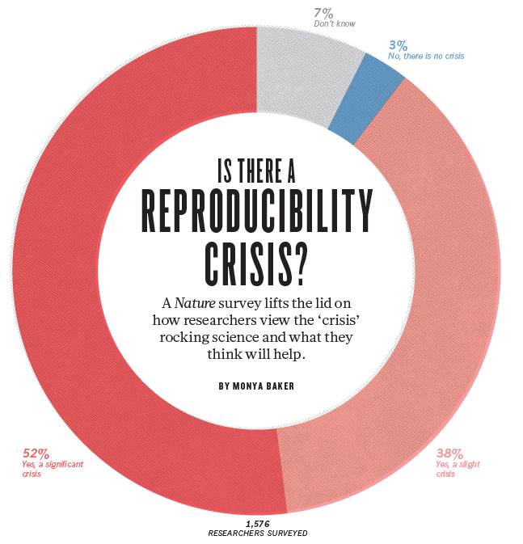
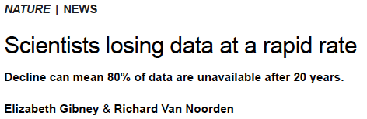

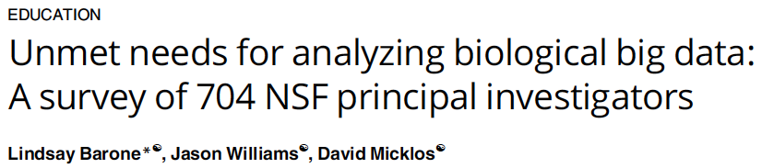

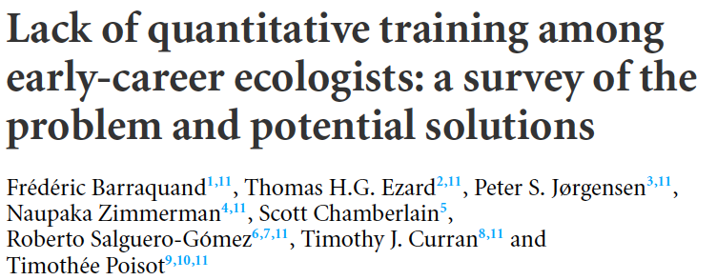

O problema é que não falamos desses jeitos, tampouco do que nos abster pode causar...

Slide 14
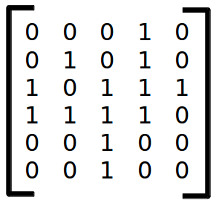
Uma solução é reconhecer que todo o dado possui um ciclo de vida, o qual devemos cuidar ativamente
Planejamento
Analisar
Coleta
Controle de Qualidade
Integrar
Descobrir
Descrever
Preservar
(Strasser et al., 2011)

Slide 15
Existem cinco aspectos particularmente marcantes deste ciclo, aos quais focaremos aqui
Planejamento
Analisar
Coleta
Controle de Qualidade
Integrar
Descobrir
Descrever
Preservar
(Strasser et al., 2011)

Slide 16

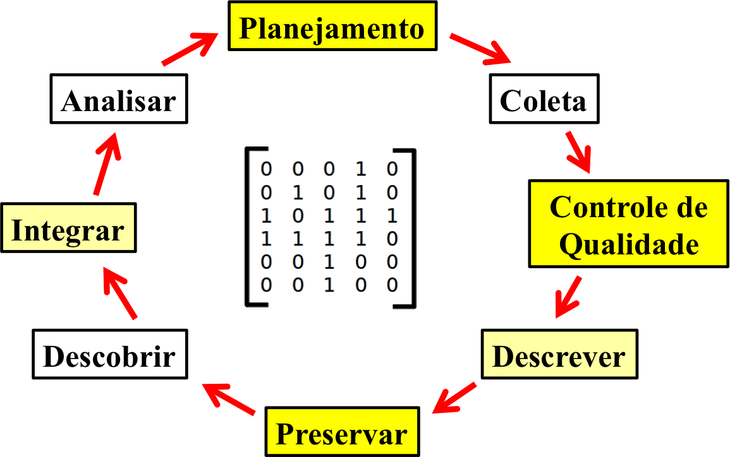
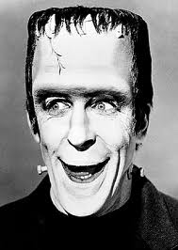

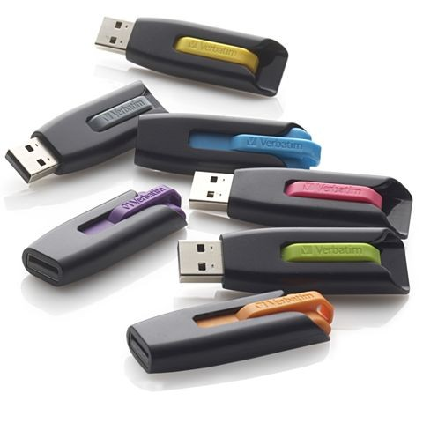
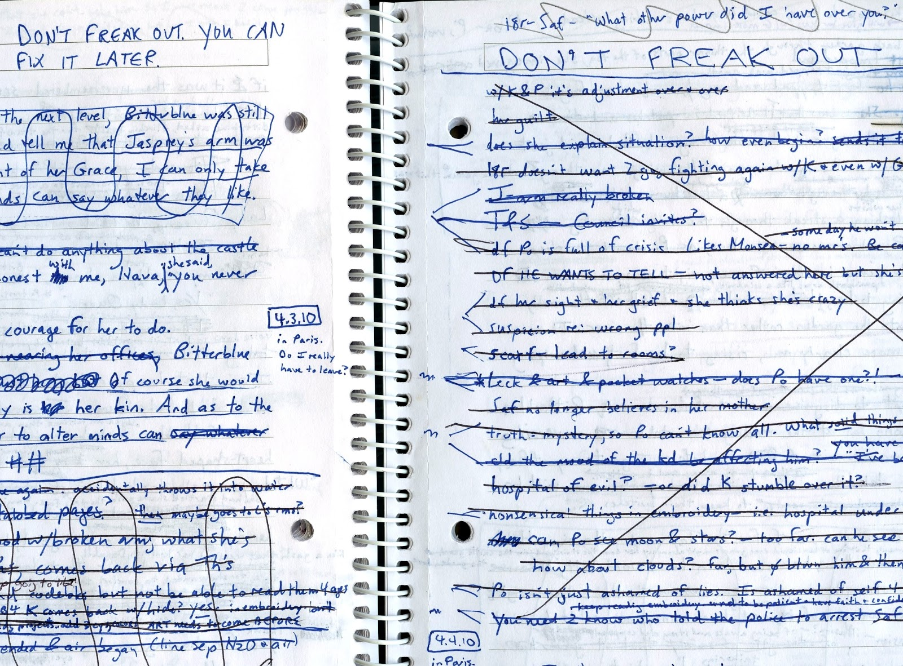
Por que esses cinco aspectos?
Leva tempo, que nós não queremos perder
Como reunir o que não foi pensado para tal?
“Em algum desses pen drives tem uma cópia!”
Relatamos mal o que fazemos, logo não mantemos registros

Slide 17
Exercício #1
A partir dos relatórios finais dos projetos, extrair e registrar informações referentes:
à coordenação do projeto;
aos bolsistas envolvidos;
à produção científica, técnica, artística ou cultural;
à rientações e supervisões;
aos recursos financeiros destinados ao projeto.

Slide 18
Algumas dicas para o planejamento e a etapa inicial do controle de qualidade dos dados

Slide 19
Boas práticas para o armazenamento de dados
Regra de Ouro: uma observação por linha, uma variável por coluna.
Todos os dados referentes a um evento observacional de uma dada entidade devem estar na mesma linha;
Cada coluna deve abrigar apenas um tipo de variável (somente números, ou só caracteres, ou só lógicos);
Dados compostos devem ficar em colunas diferentes (e.g., lat/long).
 | PONTO 1 |  | PONTO 2 |  | PONTO 3
variavel | chuva | estiagem | chuva | estiagem | chuva | estiagem
v1 | presente | presente | ausente | ausente | presente | ausente
v2 | 7.2 | 4.5 | 3.4 | 3.2 | 6.8 | 3.6
v3 | F | V | V | V | F | V
v4 | -72.4;-23.4 | -72.4;-23.4 | -73.2;-22.1 | -73.2;-22.1 | -71.5;-20.5 | -71.5;-20.5

Slide 20
Boas práticas para o armazenamento de dados
Regra de Ouro #1: uma observação por linha, uma variável por coluna.
site | estacao | v1 | v2 | v3 | v4.long | v4.lat
Ponto 1 | chuva | presente | 7.2 | F | -72.4 | -23.4
Ponto 1 | estiagem | presente | 4.5 | V | -72.4 | -23.4
Ponto 2 | chuva | ausente | 3.4 | V | -73.2 | -22.1
Ponto 2 | estiagem | ausente | 3.2 | V | -73.2 | -22.1
Ponto 3 | chuva | presente | 6.8 | F | -71.5 | -20.5
Ponto 3 | estiagem | ausente | 3.6 | V | -71.5 | -20.5

Slide 21
Boas práticas para o armazenamento de dados
Regra de Ouro #2: dados de latitude e longitude sempre em decimal;
Regra de Ouro #3: datas são representadas pelo formato-padrão “ano-mês-dia”;
Regra de Ouro #4: dados não disponíveis para uma observação recebem o valor “NA”.
Regra de Ouro #5: atenção à maiúsculas e minúsculas – computadores são sensíveis à isso
site | v1 | v2 | v3
site1 | 2018-07-10 | 20 | 10
site2 | 2017-05-05 | NA | 5
site3 | 2016-04-29 | 15 | 5

Slide 22
Boas práticas para o armazenamento de dados
Uma tabela de dados pode estar em dois tipos de formato:
Largo: dados de uma mesma natureza são adicionados às colunas – a tabela cresce para o lado;
Sites amostrados
Identidade das espécies
site | sp1 | sp2 | sp3 | sp4 | sp5
site1 | 0 | 20 | 0 | 5 | 30
site2 | 10 | 30 | 0 | 0 | 25
site3 | 0 | 15 | 0 | 0 | 5
Registros de ocorrência (ou abundância)

Slide 23
Boas práticas para o armazenamento de dados
Uma tabela de dados pode estar em dois tipos de formato:
Longo: dados de uma mesma natureza são adicionadas às linhas – a tabela cresce para baixo.
Identidade das espécies
site | especie | abundancia
site1 | sp2 | 20
site1 | sp4 | 5
site1 | sp5 | 30
site2 | sp1 | 10
site2 | sp2 | 30
site2 | sp5 | 25
site3 | sp2 | 15
site3 | sp5 | 5
Sites amostrados
Registros de ocorrência (ou abundância),
sem ausências

Slide 24
Boas práticas para o armazenamento de dados
Alguns tipos de dados não podem ou não precisam ficar na mesma tabela.
Composição/site
Traits/espécie
Ambiente/site
site | especie | abund | trait 1 | trait 2 | altitude | vazão
site1 | sp2 | 20 | A | 2.1 | 560 | 3.4
site1 | sp4 | 5 | B | 4.3 | 560 | 3.4
site1 | sp5 | 30 | C | 1.0 | 560 | 3.4
site2 | sp1 | 10 | A | 2.9 | 200 | 2.1
site2 | sp2 | 30 | A | 1.8 | 200 | 2.1
site2 | sp5 | 25 | C | 1.1 | 200 | 2.1
site3 | sp2 | 15 | A | 2.3 | 940 | 3.5
site3 | sp5 | 5 | C | 0.8 | 940 | 3.5

Slide 25
Boas práticas para o armazenamento de dados
Dados relacionais: conjunto de dados organizados em duas ou mais tabelas, cujas linhas possuem um identificador em comum, que pode ser usado para relacionar as observações entre as tabelas.
site | especie | abund
site1 | sp2 | 20
site1 | sp4 | 5
site1 | sp5 | 30
site2 | sp1 | 10
site2 | sp2 | 30
site2 | sp5 | 25
site3 | sp2 | 15
site3 | sp5 | 5
especie | trait 1 | trait 2
sp2 | A | 2.1
sp4 | B | 4.3
sp5 | C | 1.0
sp1 | A | 2.9
site | altitude | vazão
site1 | 560 | 3.4
site2 | 200 | 2.1
site3 | 940 | 3.5

Slide 26
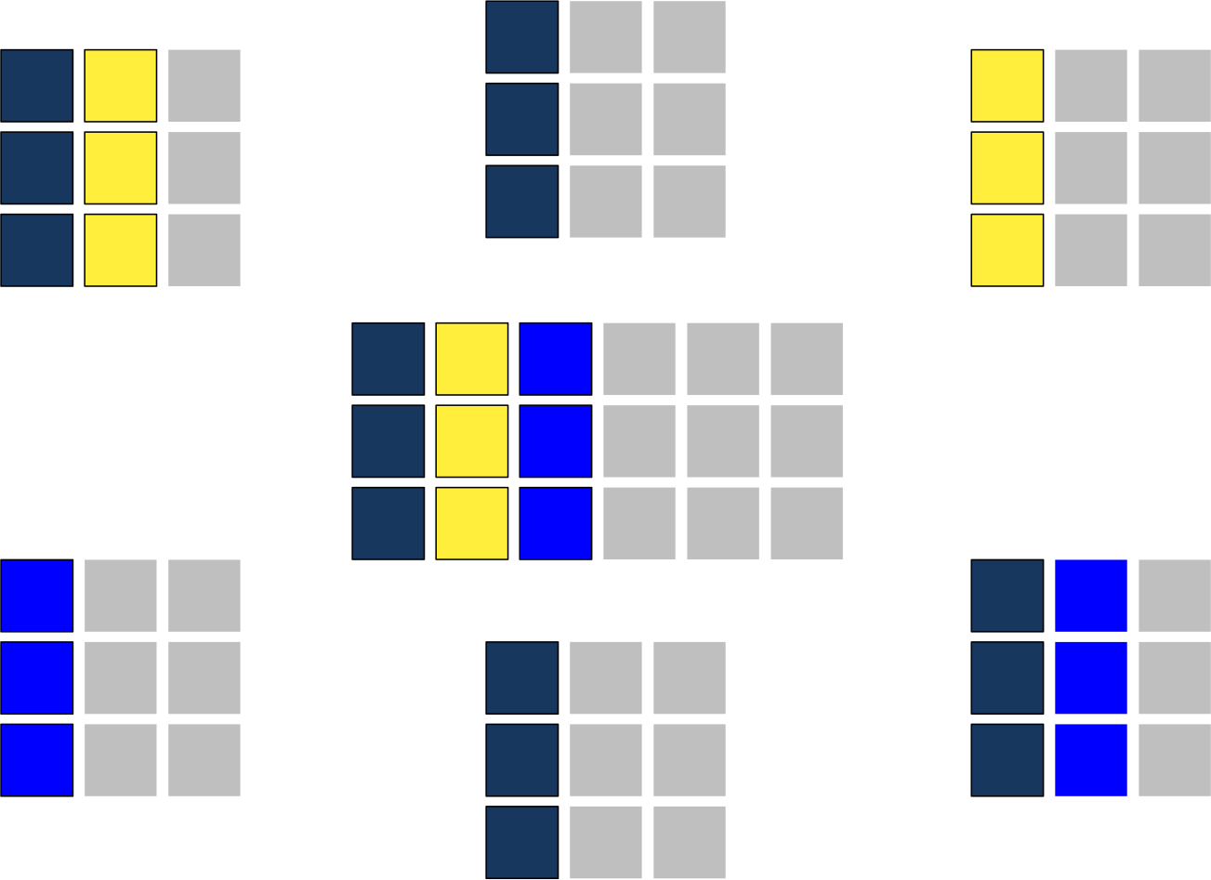



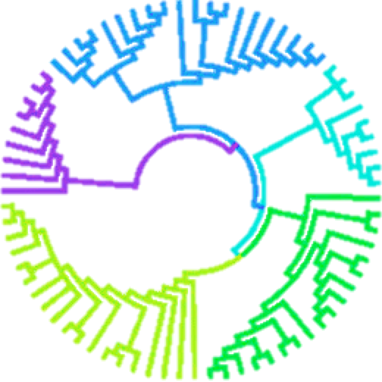


Boas práticas para o armazenamento de dados
Clima
Matriz de interação
Informações funcionais
Dados biológicos
Dados ambientais
Filogenia
Dados espaciais e geográficos

Slide 27

Boas práticas para o armazenamento de dados
Mantenha os arquivos de um mesmo projeto organizados em um mesmo diretório, separados em sub-diretórios se necessário, e com nomes auto-explicativos.
Doutorado
Experimento 1
Dados
registros de ocorrencia.csv
Formatos não-proprietários
caracteristicas das especies.csv
Anotações
Experimento 2

Slide 28



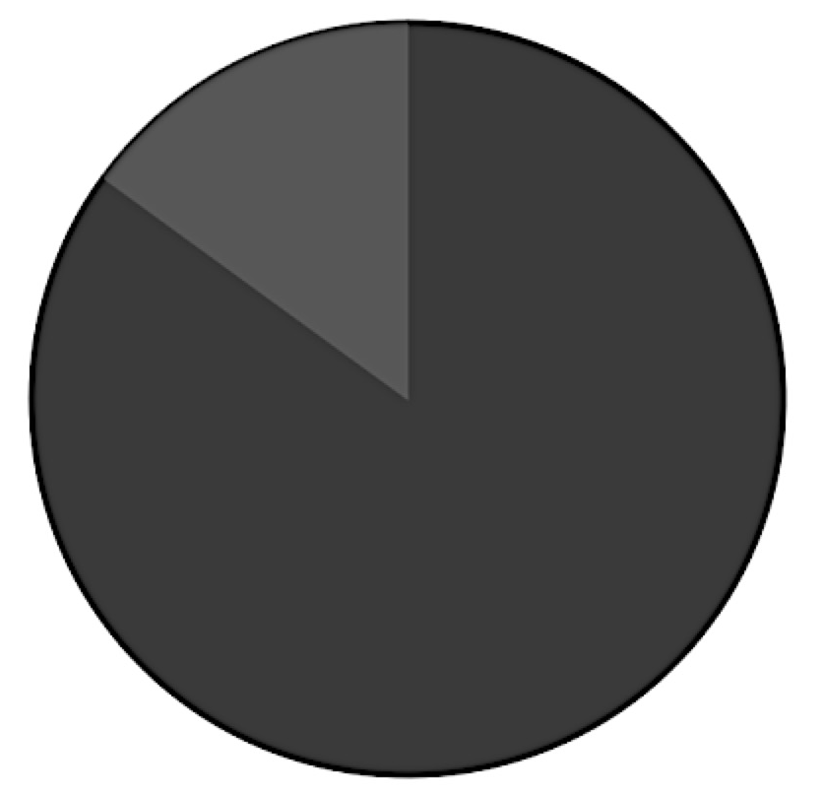


O que são ‘dados’?
É um conjunto de valores qualitativos ou quantitativos que definem uma variável, processo ou fenômeno.
Transporte
Cultural
Biológico
Geográfico
Científico
Estatístico
Climático
Saúde
Financeiro

Slide 29
Resumindo
Os dados compreendem todo e qualquer conjunto de valores que definem uma variável, fenômeno e/ou processo de interesse;
O objetivo final de um conjunto de dados é extrair informações úteis para gerar um novo conhecimento;
A maior dificuldade do uso de um conjunto de dados está na própria forma como ele é armazenado e processado;
Existem algumas técnicas e práticas que, se empregadas, podem facilitar e potencializar o uso de um conjunto de dados.

